Slide 1
音声認識システムまとめ

Slide 2
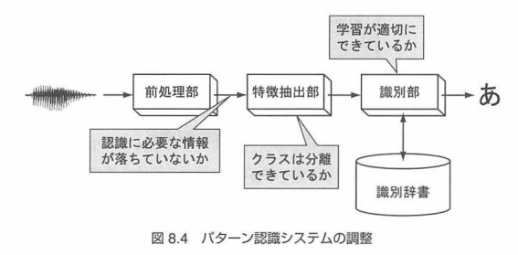
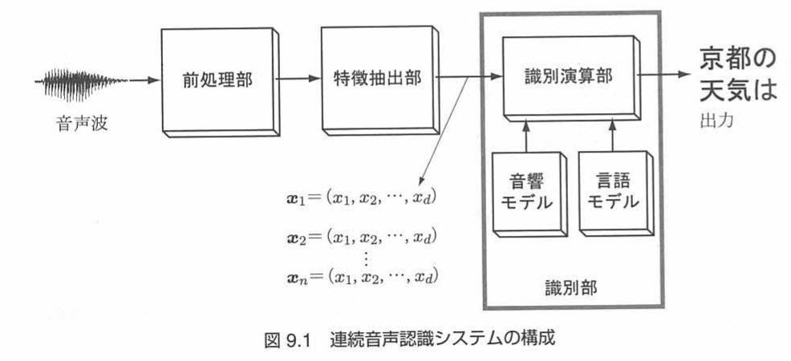

Slide 3
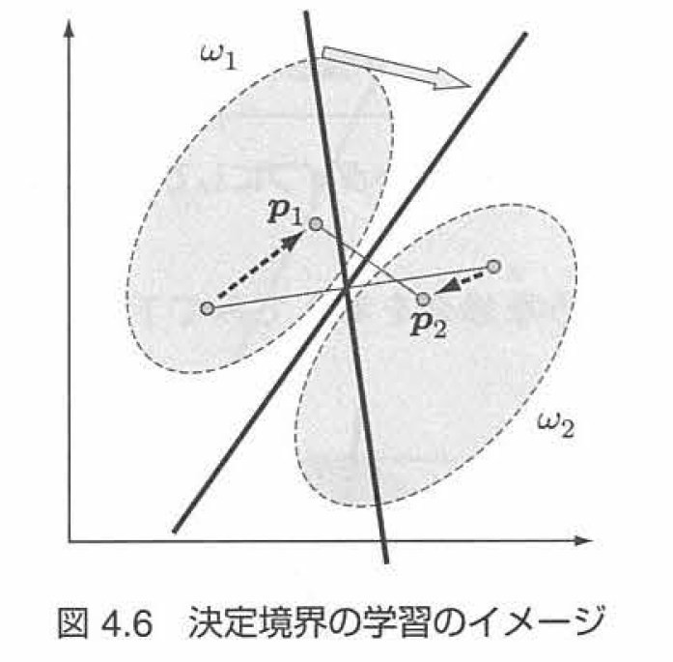
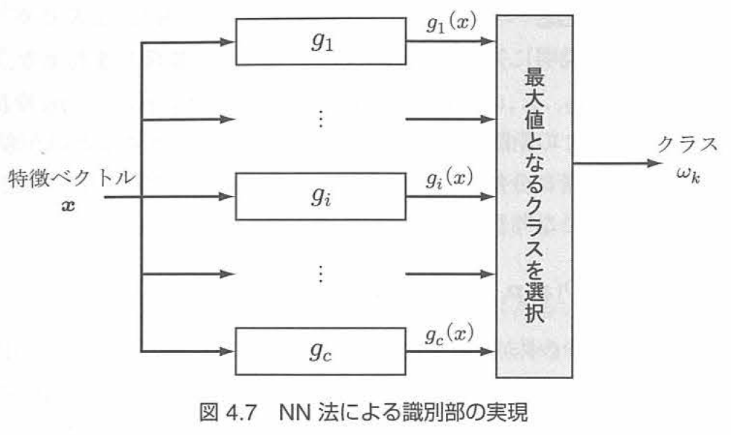
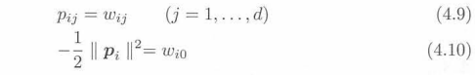
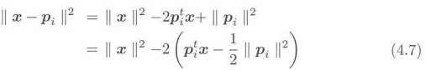
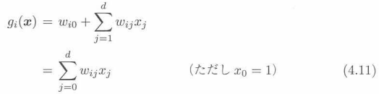
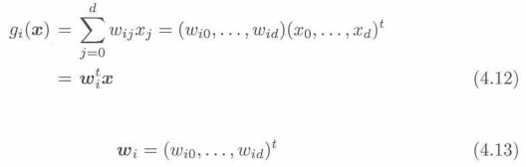
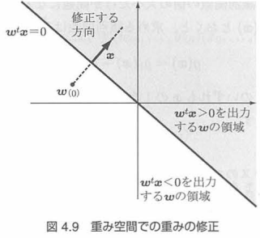
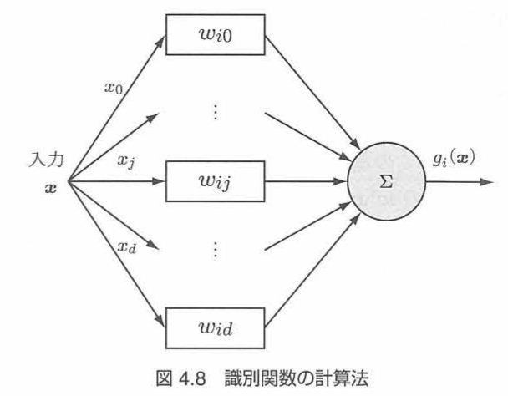
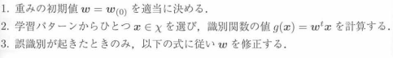
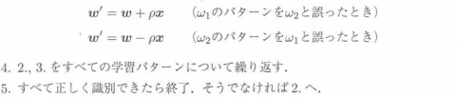
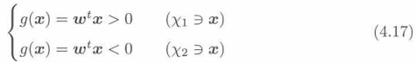
パーセプトロン
プロトタイプの座標を，入力xにかける重みベクトルwに変数変換
これを最小化したい
これを最大化したい
x_{i}の多項式
ただし，

Slide 4
パーセプトロン
プロトタイプの座標を，入力xにかける重みベクトルwに変数変換
これを最小化したい
これを最大化したい
x_{i}の多項式
ただし，

Slide 5
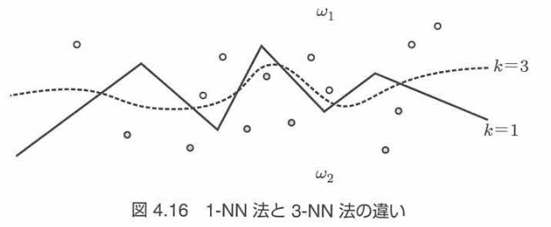
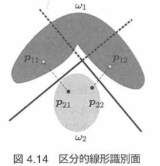
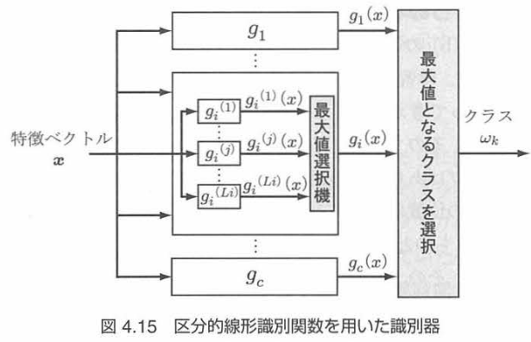
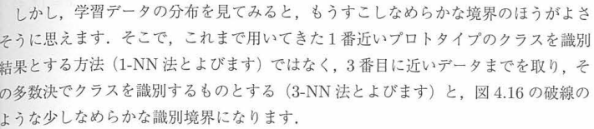
区分的線形識別関数
k-NN法

Slide 6
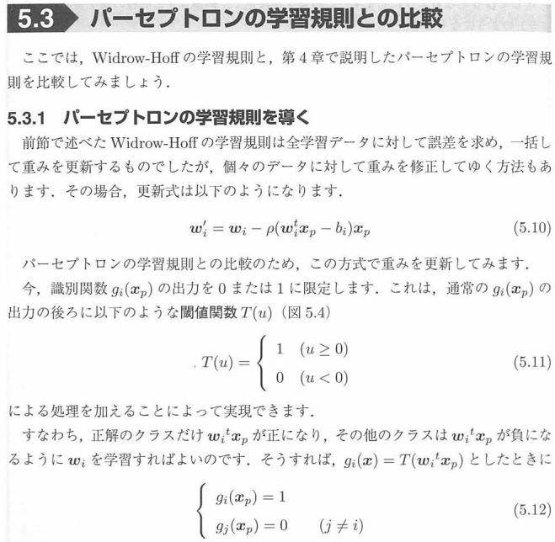
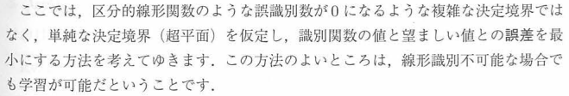
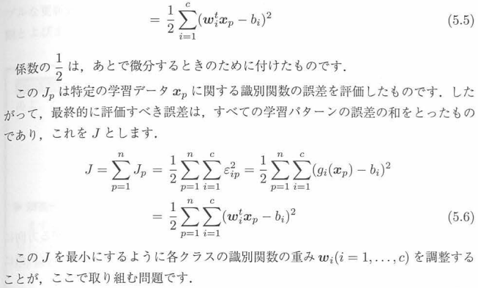
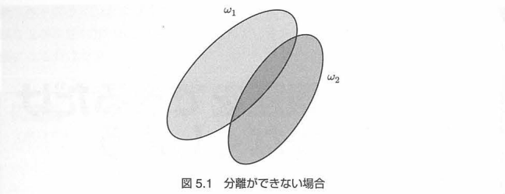
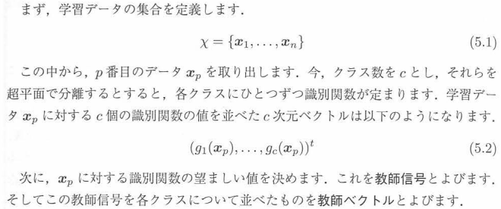
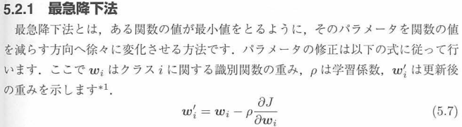
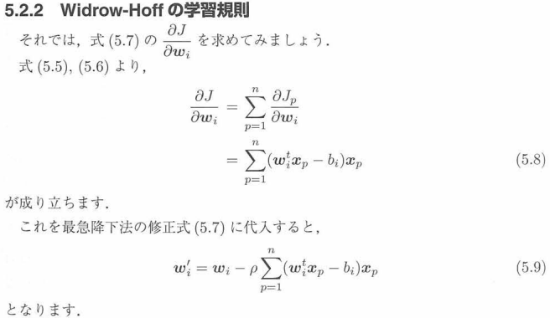
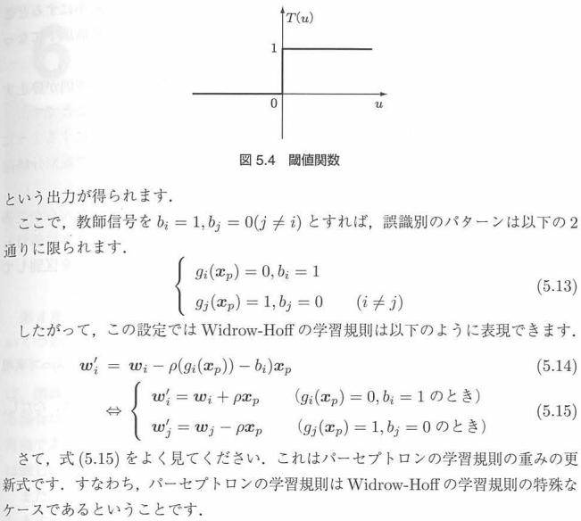
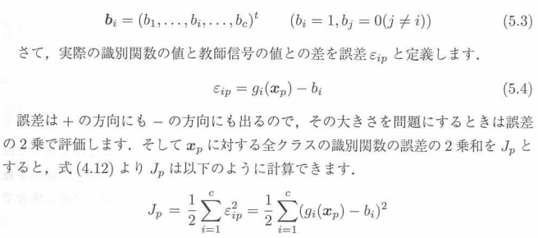
Widrow-Hoffの学習規則
正しい結果が出る学習データについて重みを修正しない操作
パーセプトロンは全学習データに対して正しい識別ができるまで停止しない．
Widoraw-Hoffの学習規則が停止することと，線形分裏面が見つかることは無関係．
誤差が小さくなるまで実行．

Slide 7
Widrow-Hoffの学習規則
正しい結果が出る学習データについて重みを修正しない操作
パーセプトロンは全学習データに対して正しい識別ができるまで停止しない．
Widoraw-Hoffの学習規則が停止することと，線形分裏面が見つかることは無関係．
誤差が小さくなるまで実行．
パーセプトロンは全学習データに対して正しい識別ができるまで停止しない．
Widoraw-Hoffの学習規則が停止することと，線形分裏面が見つかることは無関係．
誤差が小さくなるまで実行．

Slide 8
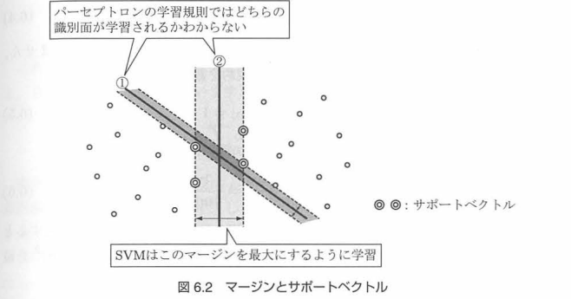
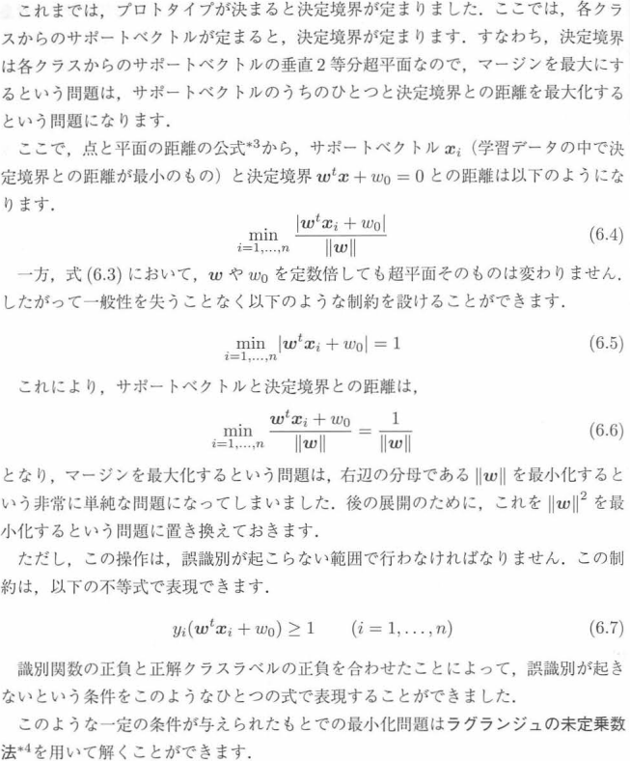
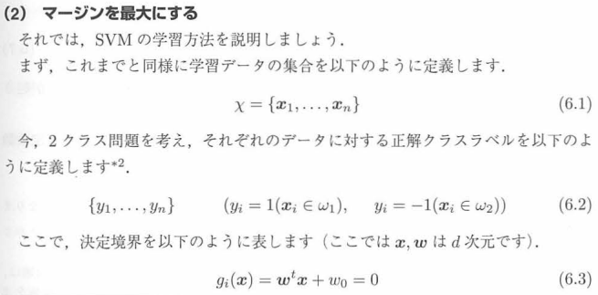
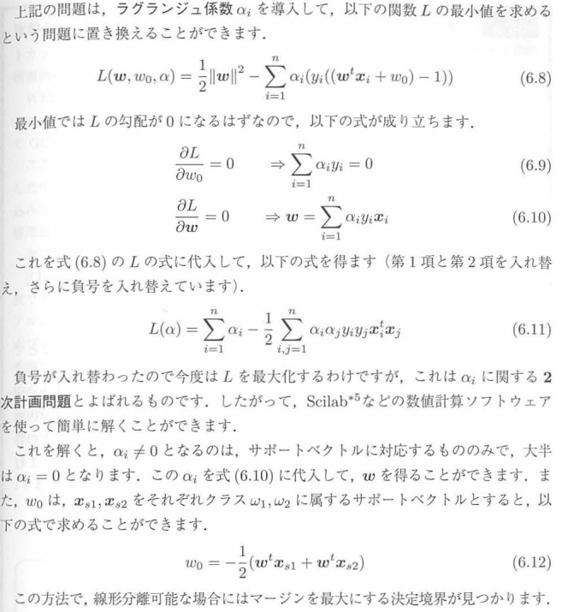

Slide 10
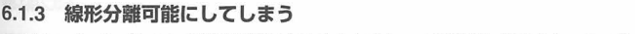
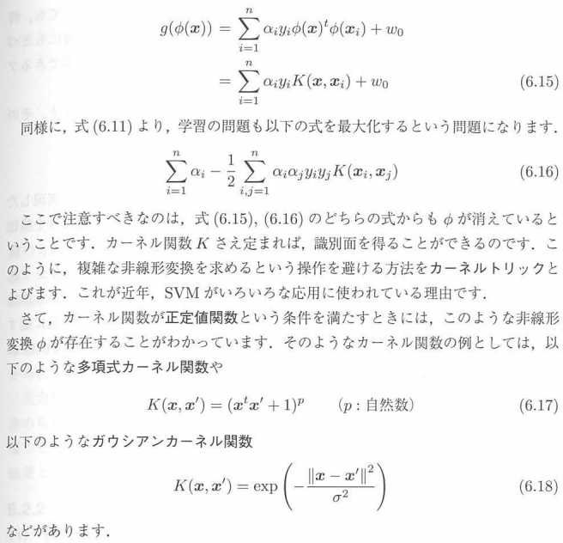
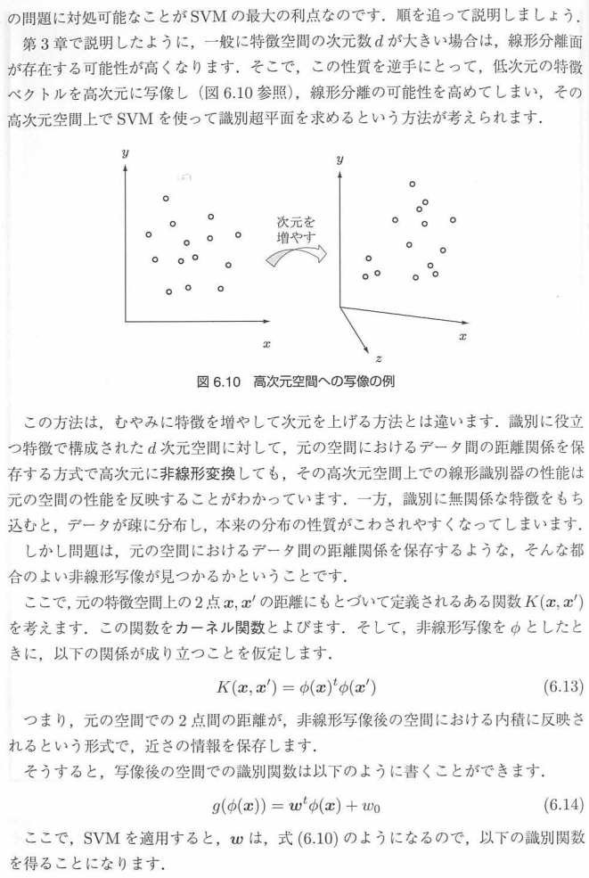
ラグランジュの未定乗数法のクダリ。|w|を最小にするってところ。

Slide 11
ラグランジュの未定乗数法のクダリ。|w|を最小にするってところ。

Slide 12
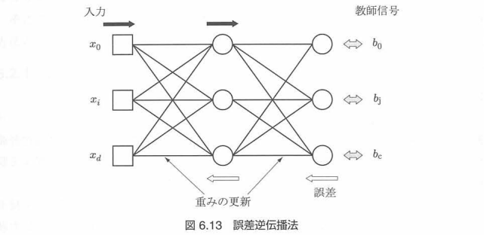
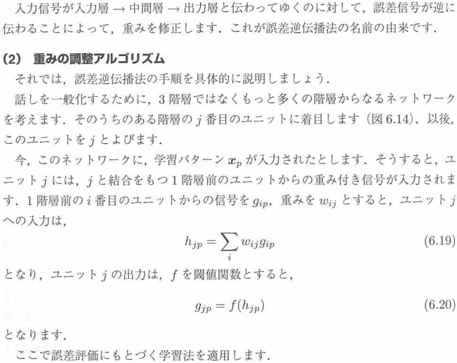
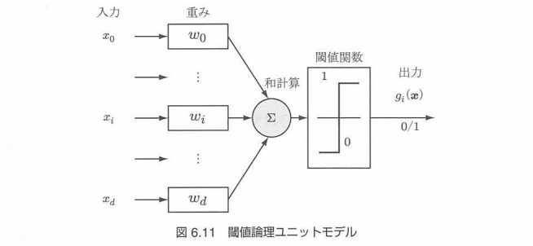
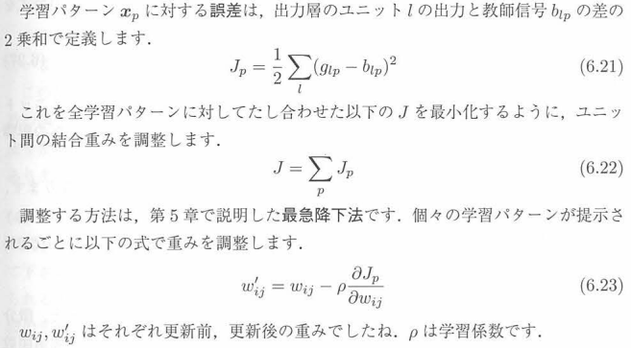
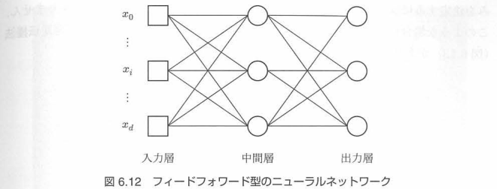
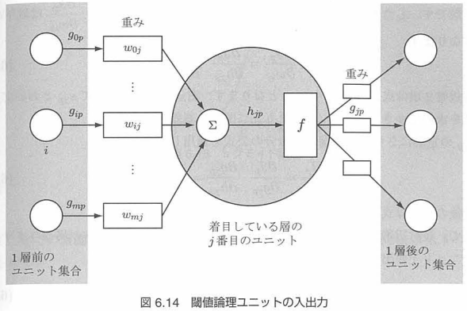
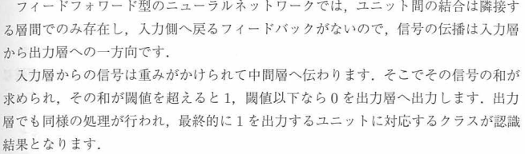
ニューラルネットワーク
次時刻
の重み
前時刻
の重み

Slide 13
ニューラルネットワーク
次時刻
の重み
h0p
…
hkp
…
hnp
前時刻
の重み

Slide 14
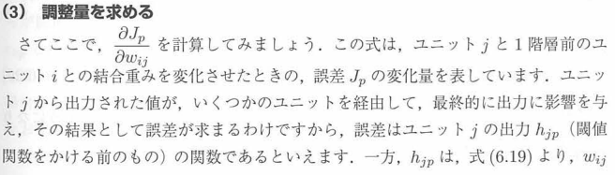
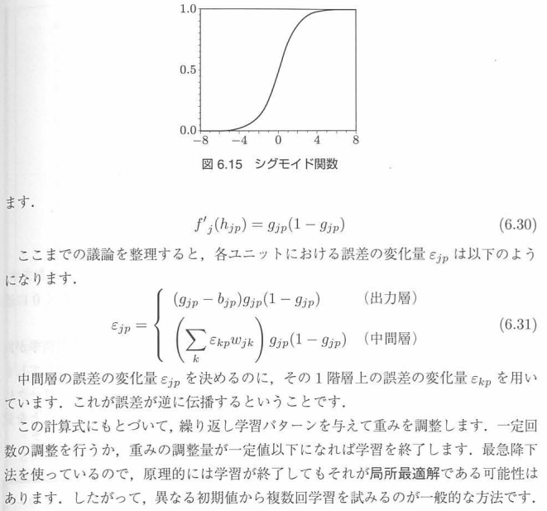
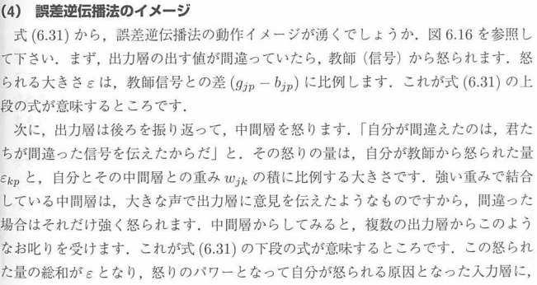
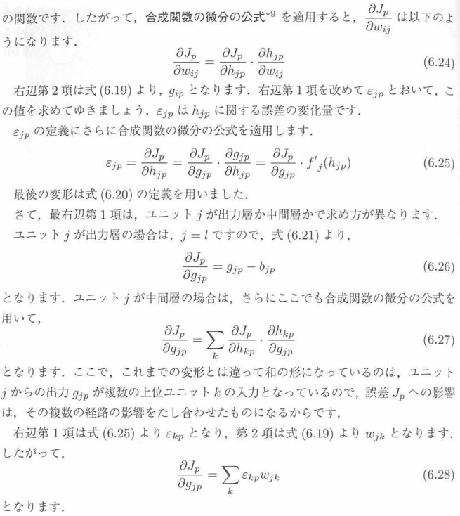
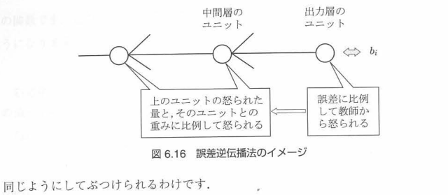
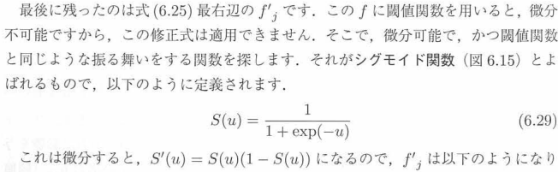
次のユニットの
hを使っている
微分する
h0p
…
hkp
…
hnp

Slide 15
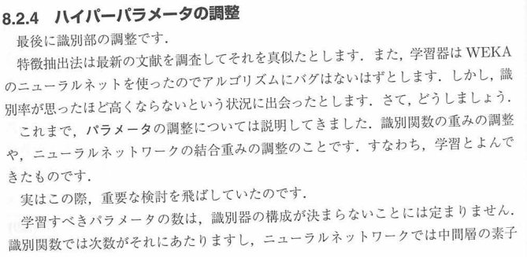
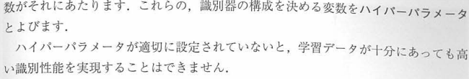
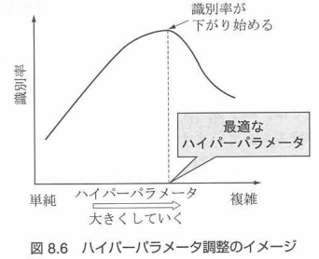

Slide 16
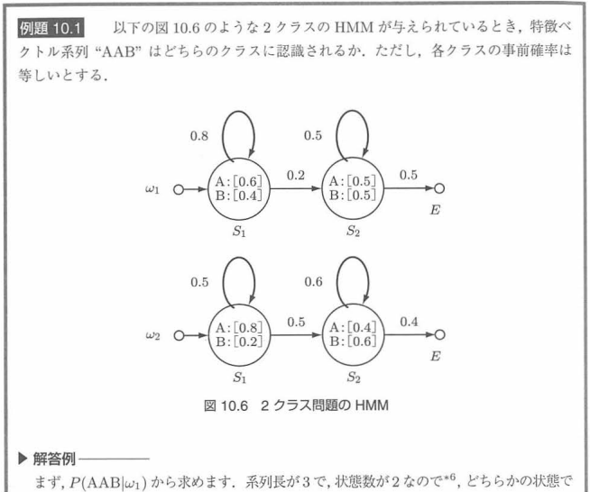


Slide 17









S1
S2
確率比
AAA
B
x4/7
AA
AB
x2/7
A
AAB
x1/7
かけて足し合わせる
以降収束まで繰り返す

Slide 18
S1
S2
確率比
AAA
B
x4/7
AA
AB
x2/7
A
AAB
x1/7
かけて足し合わせる
以降収束まで繰り返す

Slide 19






Slide 21





連続音声認識
ヒューリスティック探索
通ってきた
コストも反映
ぐんぐん行くけど最適解は保証されない．
ソートする
→過去に小コストのものがあればそっちを探索する．
ソートする
→過去に小コストのものがあればそっちを探索する．
処理に時間がかかりメモリも食うけど最適解が
保証される．

Slide 22
連続音声認識
ヒューリスティック探索
通ってきた
コストも反映
ぐんぐん行くけど最適解は保証されない．
ソートする
→過去に小コストのものがあればそっちを探索する．
ソートする
→過去に小コストのものがあればそっちを探索する．
処理に時間がかかりメモリも食うけど最適解が
保証される．

Slide 23


NN法種別
プロトタイプ
パーセプトロン
区分的線形識別関数
k-NN法
これを最小化したい
これを最大化したい
プロトタイプの座標を，入力xにかける重みベクトルwに変数変換
ただし，

